Slide 1
Yhteisen rukouksen voima
Yhteiset askeleet hengen maailmassa –
Seurakunta rukoilee oman tilansa puolesta

Slide 2
Yhteisen rukouksen tarkoitus:
Yhteinen ylistys ja kiitos - Seurakunta kunnioittaa Jumalaa
Toisten kuormien kantaminen – Seurakuntalaiset siunaavat toisiaan
Voiman moninkertaistaminen – Seurakunta kantaa yhteisiä rukousprojekteja
Yhteiset askelet hengen maailmassa - Seurakunta etsii yhdessä Jumalan tahtoa, tekee parannusta.

Slide 3
Seurakunta rukoilee oman hengellisen tilansa puolesta
Yhdessä rukoillen ja Sanaa tutkien seurakunta tunnistaa asiat, joissa sen tulee ottaa askeleita eteenpäin.
Yhdessä rukoillen seurakunta tekee ratkaisuja, jotka vaikuttavat sen hengelliseen elämään ja toimintaan.
Yhdessä rukoillen seurakunta kulkee kohti asetettuja päämääriä.

Slide 4
Miten tunnistamme seurakunnan tilaa koskevan rukousaiheen?
Esittämällä kysymyksen:
"Jos Henki nyt puhuisi seurakunnallemme niin kuin Ilmestyskirjan alkuluvuissa,
missä asioissa Hän haluaisi
meidän erityisesti etsivän Herraa?”

Slide 5
”Jolla on korva, se kuulkoon,
mitä Henki seurakunnille sanoo.”
Ilm. 2: 1-5: Efeson seurakunnan enkelille kirjoita: Minä tiedän sinun tekosi ja vaivannäkösi ja kärsivällisyytesi, ja ettet voi sietää pahoja /ihmisiä/; sinä olet koetellut niitä, jotka sanovat itseänsä apostoleiksi, eivätkä ole, ja olet havainnut heidät valehtelijoiksi; ja sinulla on kärsivällisyyttä, ja paljon sinä olet saanut kantaa minun nimeni tähden, etkä ole uupunut. Mutta se minulla on sinua vastaan, että olet hylännyt ensimmäisen rakkautesi. Muista siis, mistä olet langennut, ja tee parannus, ja tee niitä ensimmäisiä tekoja.
Henki puhui seurakunnalle Jumala-suhteen uudistuksesta.

Slide 6
Asiat, joista Henki meille puhuu,
ovat niitä, joiden vuoksi
haluamme kokoontua seurakuntana rukoukseen yhdestä sydämestä odottamaan Herraa.
Näissä asioissa haluamme ottaa yhteisiä askeleita hengen maailmassa.

Slide 7
Esimerkkejä seurakunnan tilaa
koskevista rukousaiheista:
Seurakunnan hengellinen kasvu ja eheytyminen
Seurakunta etsii Jumalan tahtoa ja näkyä
Yhteiset ratkaisut, jotka vaikuttavat seurakunnan hengelliseen suuntaan
Herätyksen tulo

Slide 8
Seurakunnan hengellinen kasvu ja eheytyminen
Tähän sisältyy mm:
Parannuksenteko, laiminlyöntien korjaaminen
Suunnan ja toimintatapojen tarkistaminen, jos on tarpeen
Rukousherätys
Ensimmäinen rakkaus: jumalasuhteen uudistuminen
Hätä sieluista, näky evankelioinnista
Uskovien keskinäinen yhteys
Uskovien henkilökohtainen vapautuminen ja eheytyminen
Seurakunnan sananjulistus – profeetallisuus, systemaattisuus, tiedon ja innoituksen tasapaino
Jäsenten aktiivisuus, uusien vastuunkantajien löytäminen
Oikeat asenteet ja motiivit toiminnassa

Slide 9
2. Seurakunta etsii Jumalan tahtoa ja näkyä
Kun yhteinen näky on löydetty, sitä pidetään seurakunnassa ja sen rukouksessa jatkuvasti esillä.
________
ALKUSEURAKUNTA OLISI VOINUT
KIRJOITTAA NÄYKSEEN:
”Olemme Jumalan Sanaan perustuva seurakunta, joka haluaa rohkeasti ja vastustusta pelkäämättä levittää todistusta Jeesuksen Kristuksen ylösnousemuksesta ja julistaa täyttä evankeliumia ja viedä sen Jerusalemista aina maan ääriin saakka.”

Slide 10
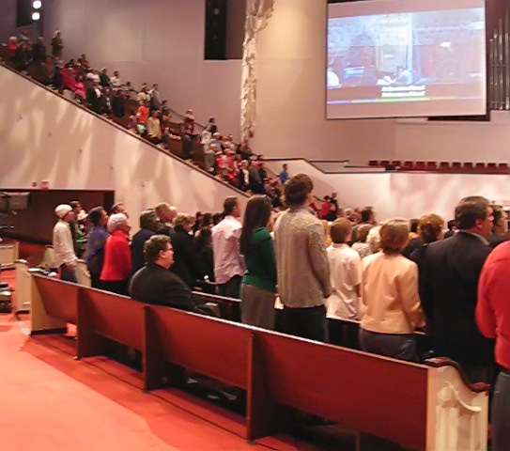
Esimerkki tämän päivän paikallisseurakunnan näystä:
Ensimmäinen Baptistiseurakunta
Fort Lauderdale, Florida
”Meidän näkymme on olla Raamattuun perustuva, monikansallinen uskovien yhteisö, joka korottaa Jeesusta Kristusta ja rakentaa radikaaleja, elämää luovia yhteyksiä.”

Slide 11
3. Yhteiset ratkaisut, jotka vaikuttavat seurakunnan hengelliseen suuntaan
Esim. henkilöiden asettaminen hengellisiin virkoihin ja tehtäviin on tällainen tärkeä yhteinen ratkaisu,
koska se voi ratkaisevasti vaikuttaa seurakunnan hengelliseen suuntaan ja toimintaan.
Apt. 13:1-3: Ja heidän toimittaessaan palvelusta Herralle ja paastotessaan Pyhä Henki sanoi: 'Erottakaa minulle Barnabas ja Saulus siihen työhön, johon minä olen heidät kutsunut.’
Henki johtaa rukoilevaa seurakuntaa päätöksenteossa.

Slide 12
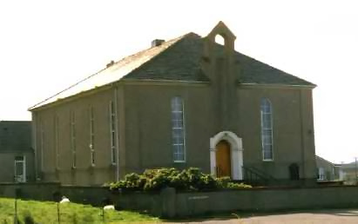
4. Herätyksen tulo
Seurakunta yhdistää voimansa ja sydämensä rukoilemaan herätystä seurakuntaan tai paikkakunnalleen.
Esimerkki:
Hebridien saarten herätys Skotlannissa 1949-1952
– yksi vuosisadan voimakkaimmista paikallisista herätyksistä Euroopassa
Herätys alkoi Barvasin seurakunnasta

Slide 13
Pastori ja 7 henkeä Barvasin seurakunnasta alkoi määrätietoisesti rukoilla herätystä.

Slide 14
Pastori ja 7 henkeä Barvasin seurakunnasta alkoi määrätietoisesti rukoilla herätystä.
HENKI PUHUI SEURAKUNNALLE: Jumala antoi sanan, että Hän pitää liittonsa ja lupaukset

Slide 15
Pastori ja 7 henkeä Barvasin seurakunnasta alkoi määrätietoisesti rukoilla herätystä.
HENKI PUHUI SEURAKUNNALLE: Jumala antoi sanan, että Hän pitää liittonsa ja lupaukset
Seurakunta päätti tehdä oman osuutensa: 5 kuukauden ajan 3 kertaa viikossa yörukouskokouksia.

Slide 16
Pastori ja 7 henkeä Barvasin seurakunnasta alkoi määrätietoisesti rukoilla herätystä.
HENKI PUHUI SEURAKUNNALLE: Jumala antoi sanan, että Hän pitää liittonsa ja lupaukset
Seurakunta päätti tehdä oman osuutensa: 5 kuukauden ajan 3 kertaa viikossa yörukouskokouksia.
HENKI PUHUI TAAS SEURAKUNNALLE: Parannuksen teko ja voimakas katumusrukous vastauksena Herran sanaan

Slide 17
Pastori ja 7 henkeä Barvasin seurakunnasta alkoi määrätietoisesti rukoilla herätystä.
HENKI PUHUI SEURAKUNNALLE: Jumala antoi sanan, että Hän pitää liittonsa ja lupaukset
Seurakunta päätti tehdä oman osuutensa: 5 kuukauden ajan 3 kertaa viikossa yörukouskokouksia
HENKI PUHUI TAAS SEURAKUNNALLE: Parannuksen teko ja voimakas katumusrukous vastauksena Herran sanaan
Läpimurto rukouksessa, herätys alkoi

Slide 18
Pastori ja 7 henkeä Barvasin seurakunnasta alkoi määrätietoisesti rukoilla herätystä.
HENKI PUHUI SEURAKUNNALLE: Jumala antoi sanan, että Hän pitää liittonsa ja lupaukset
Seurakunta päätti tehdä oman osuutensa: 5 kuukauden ajan 3 kertaa viikossa yörukouskokouksia
HENKI PUHUI TAAS SEURAKUNNALLE: Parannuksen teko ja voimakas katumusrukous vastauksena Herran sanaan
Läpimurto rukouksessa, herätys alkoi
Herätys levisi joka kylään ja kaupunkiin ja jatkui kahden vuoden ajan.

Slide 19
Seurakunnan rukous oman
tilansa puolesta on yhteisen rukouksen vaikein alue
Vaatii itsetutkiskelua
Vaatii aikaa ja paneutumista asiaan

Slide 20
Otetaan yksi asia kerrallaan:
Tällaista vakavaa,
yhteistä Herran etsimistä
ei voi olla kovin monella alueella yhdellä kertaa.

Slide 21
Yhteinen rukous seurakunnan puolesta nivoutuu aina
seurakunnan kaikkeen opetukseen ja toimintaan.
Toiminta heijastuu rukoukseen
ja rukous toimintaan.

Slide 22
Lisää materiaalia rukouksesta:
www.rukous.net

Slide 23
Rukousaiheena tänään:
Että Henki puhuisi
seurakunnallemme

